Slide 1
컴퓨터학개론 과제
계절학기

Slide 2

Index
GitHub 회원가입
Repository 생성
Collaboration 등록
Git clone <과제 가져오기>
과제 수정하기
git push <과제 업로드 하기>

Slide 3
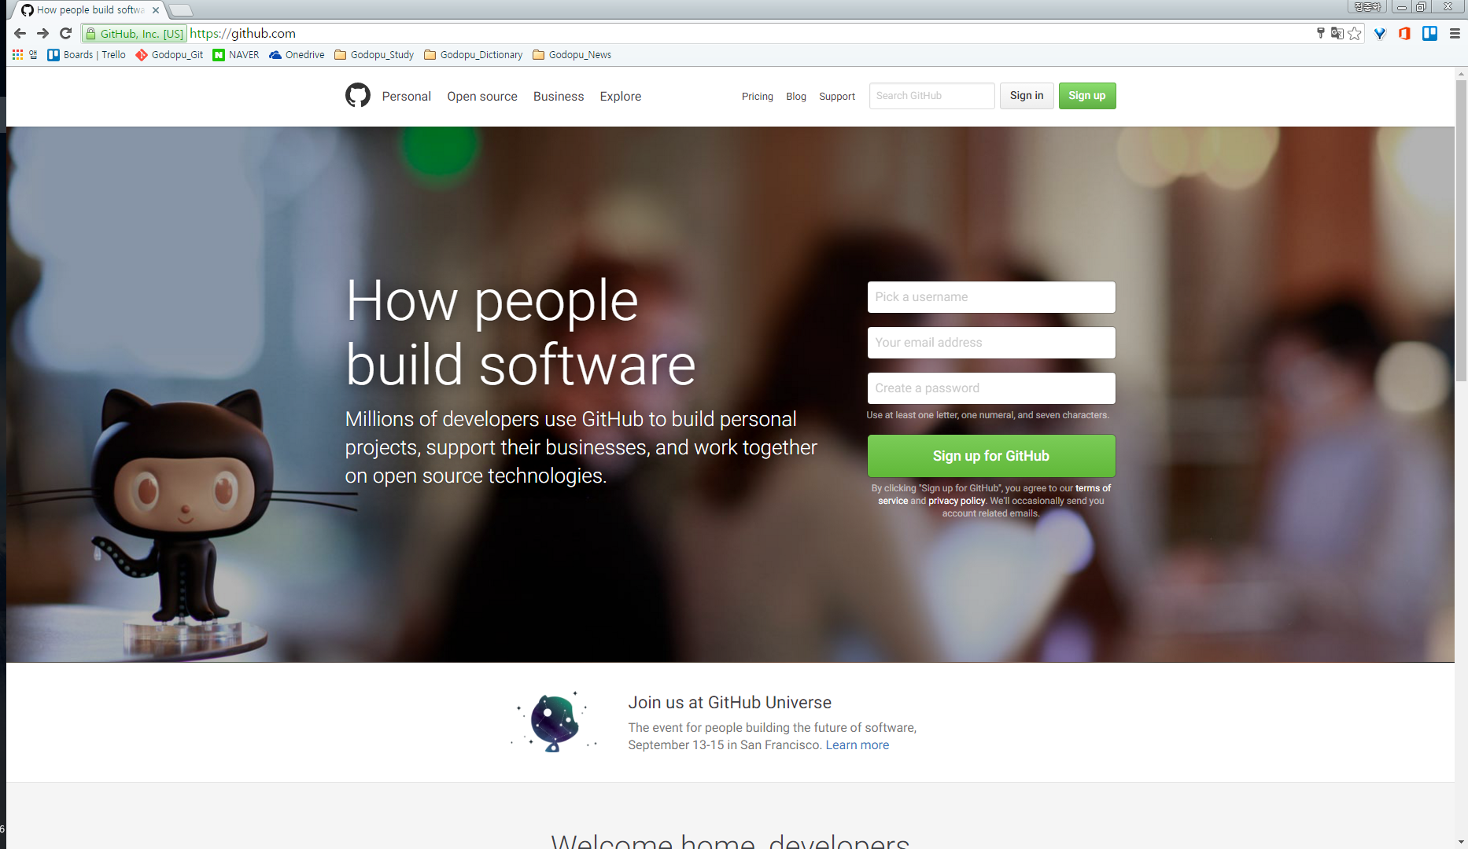
1. GitHub 회원가입
2) 아래의 빈칸을 채워주세요
Username : 자유
이메일 주소 : 이메일 주소 입력
비밀번호 : 비밀번호 입력
Sign up GitHub 버튼을 눌러주세요
1) https://github.com 에 접속해주세요

Slide 4
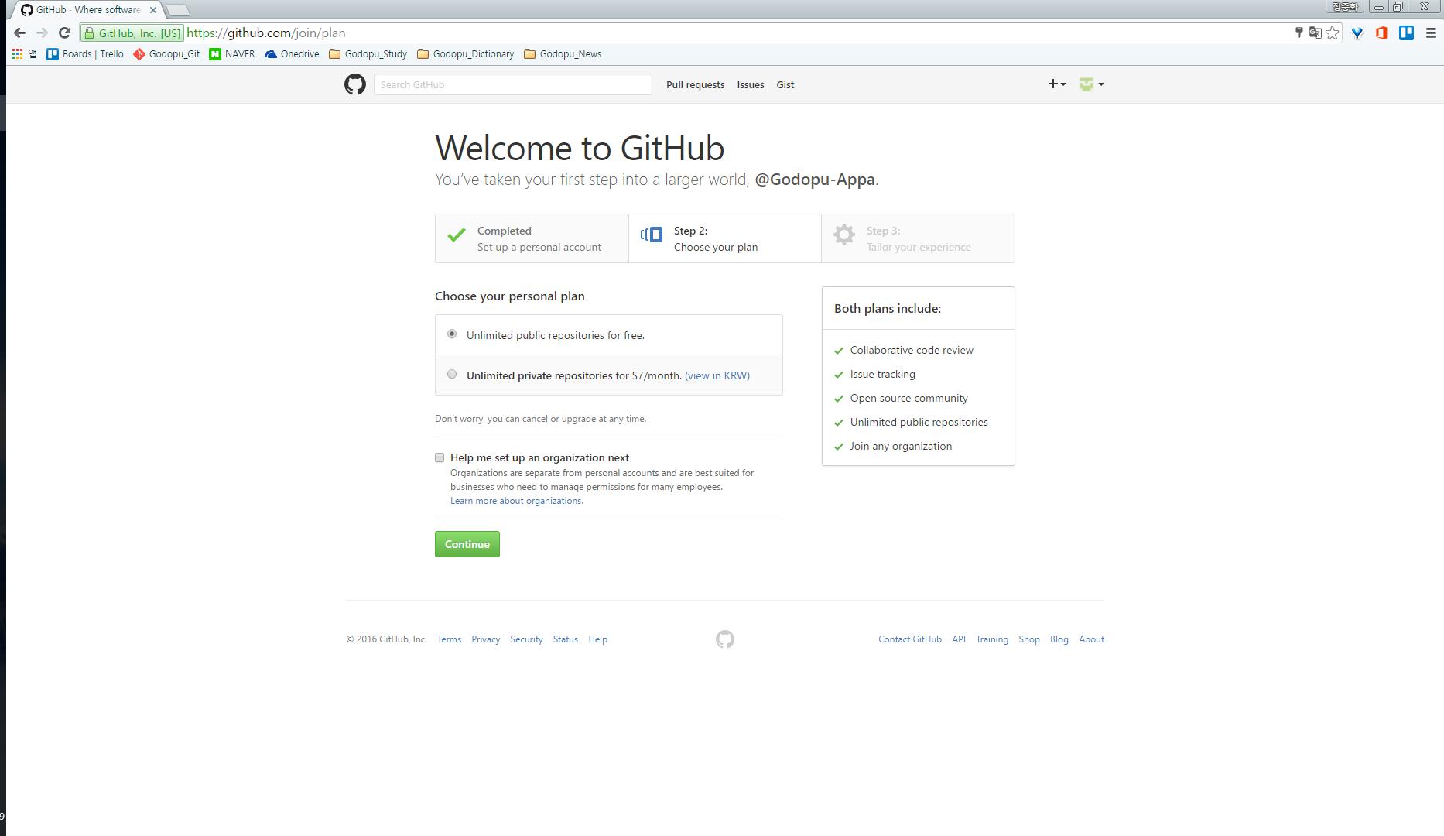
1. GitHub 회원가입
3) Continue 버튼을 눌러주세요

Slide 5
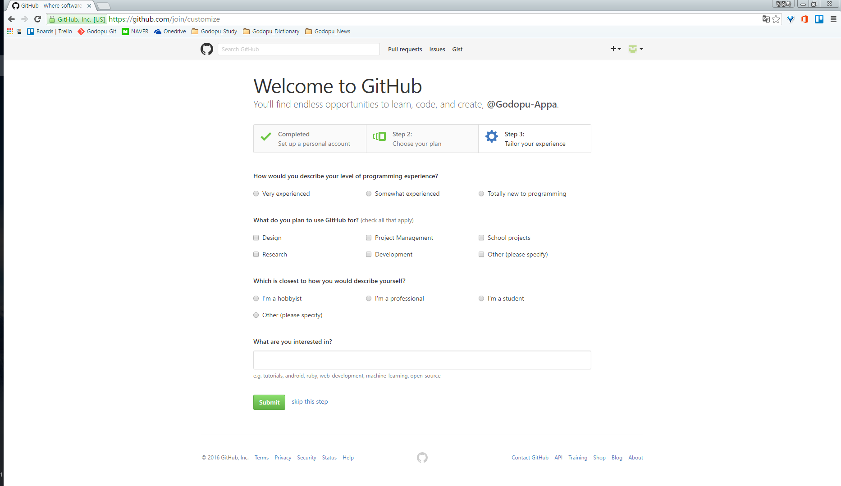
1. GitHub 회원가입
4) 위와 같은 화면이 나오면 “skip this step” 을 눌러주세요

Slide 6
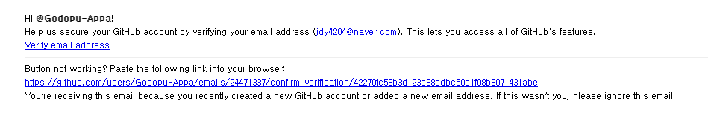
1. GitHub 회원가입
이메일 주소
5) 이제 등록한 이메일 주소로 메일이 한 통 와있는 것을 확인하실 수 있습니다.
해당 메일에서 Verify email address 를 눌러주세요.

Slide 7
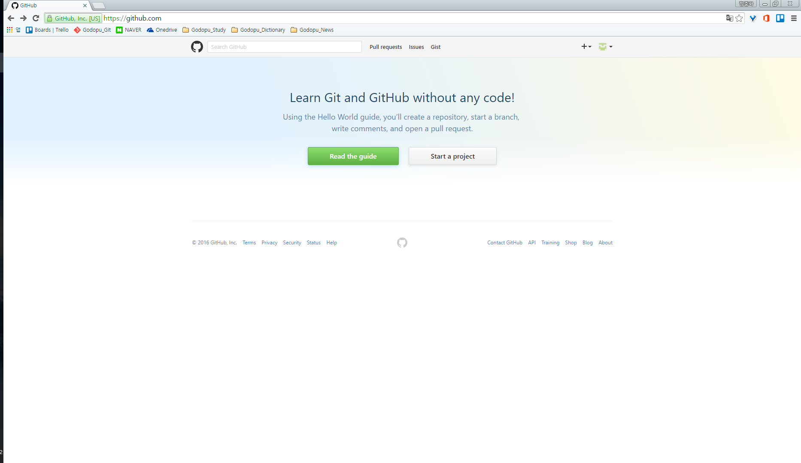
2. Repository 생성
2) “Start a project” 버튼을 눌러주세요
Git은 분산 버전 관리 시스템이며 , 쉽게 말해서 현재 프로젝트가 저장되어 있는 폴더를 그대로 저장하는 기능을 제공하는 프로그램 입니다.
따라서 현재 프로젝트가 저장되어 있는 폴더를 저장하기 위한 공간(Repository)을 GitHub에 생성해주셔야 하며,
쉽게 보면 local에 있는 폴더를 저장하기 위해 원격지에 폴더를 생성하는 것으로 볼 수 있습니다.

Slide 8
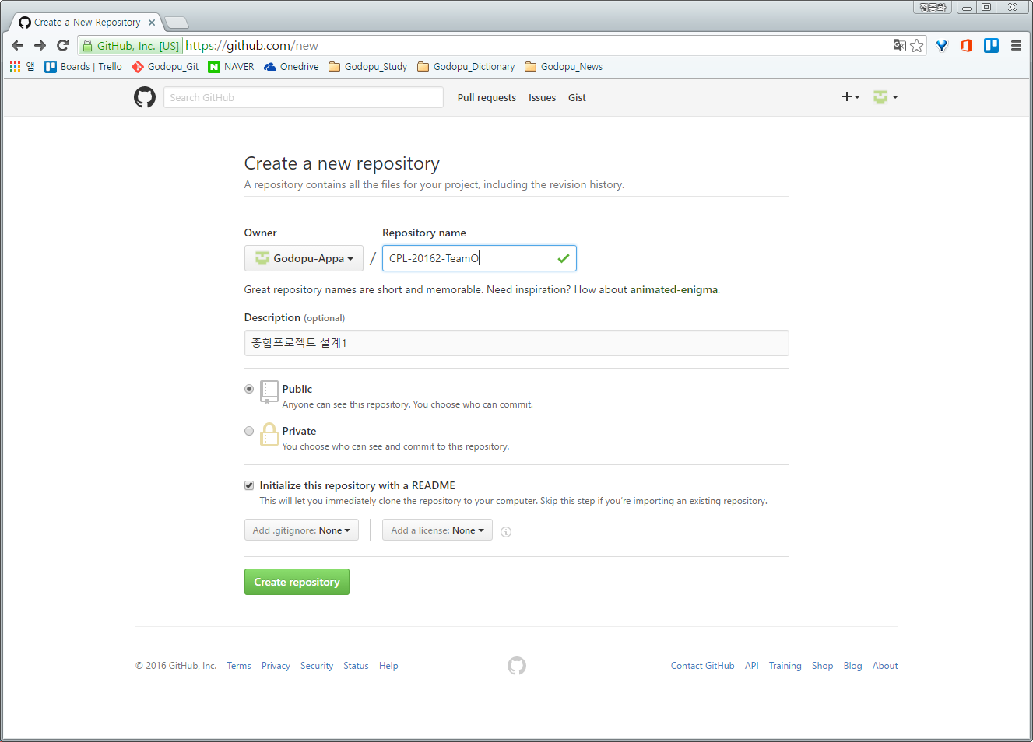
2. Repository 생성
LHK-CS-학번
위의 그림과 같이
Repository name : LHK-CS-학번 (한글을 입력하시면 안됩니다. 반드시 해당 서식 형태로 만들어주세요)
Description : 컴퓨터학 개론
Public에 Check
Initialize this repository with a README 에 Check
- Create Repository 를 누르면 Repository가 생성 됩니다. -

Slide 9
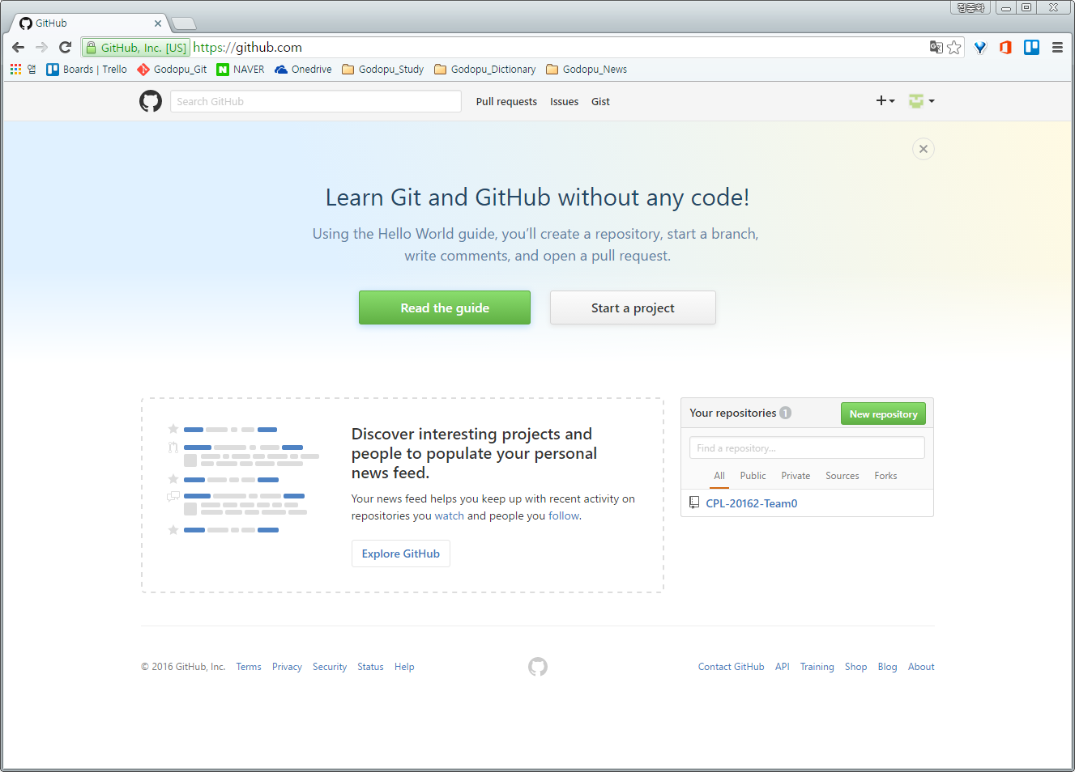
2. Repository 생성
LHK-CS-학번
3) 위의 과정이 완료되면 위의 그림과 같이 Repository가 생성된 것을 확인하실 수 있습니다.

Slide 10
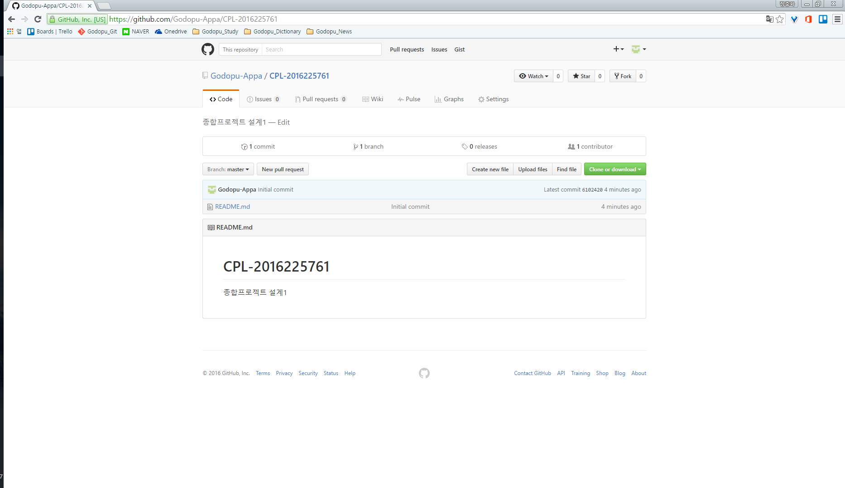
3. Collaboration 등록
2) Repository 페이지로 들어왔으면 상단의 Settings 를 눌러주세요
LHK-CS-학번
Repository가 생성되었으면 조원들과 조교를 Collaboration 등록해주세요
먼저 main page에서 생성된 Repository를 선택한 후 해당 Repository로 들어옵니다.

Slide 11
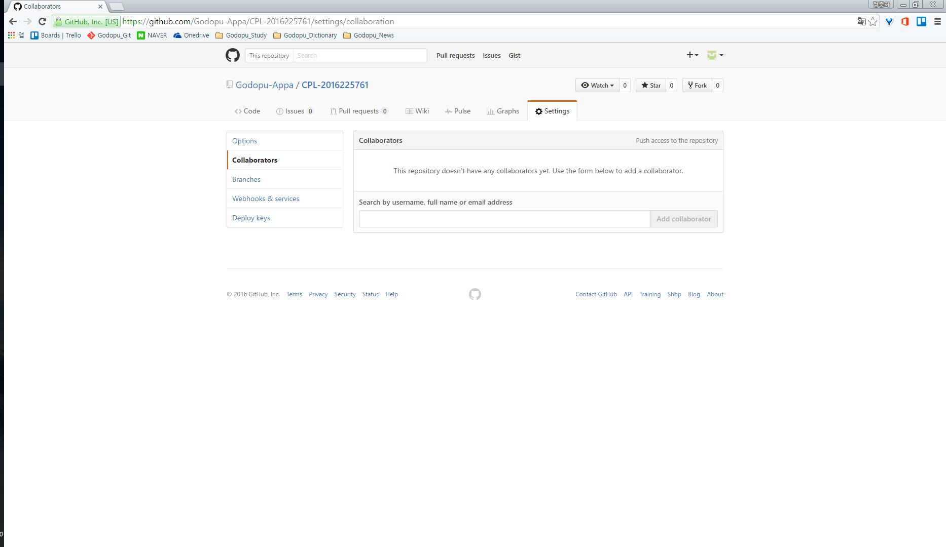
3. Collaboration 등록
3) Collaborators Click
4) “LHK-CSAssistant” 입력
5) Add collaborator 클릭

Slide 12
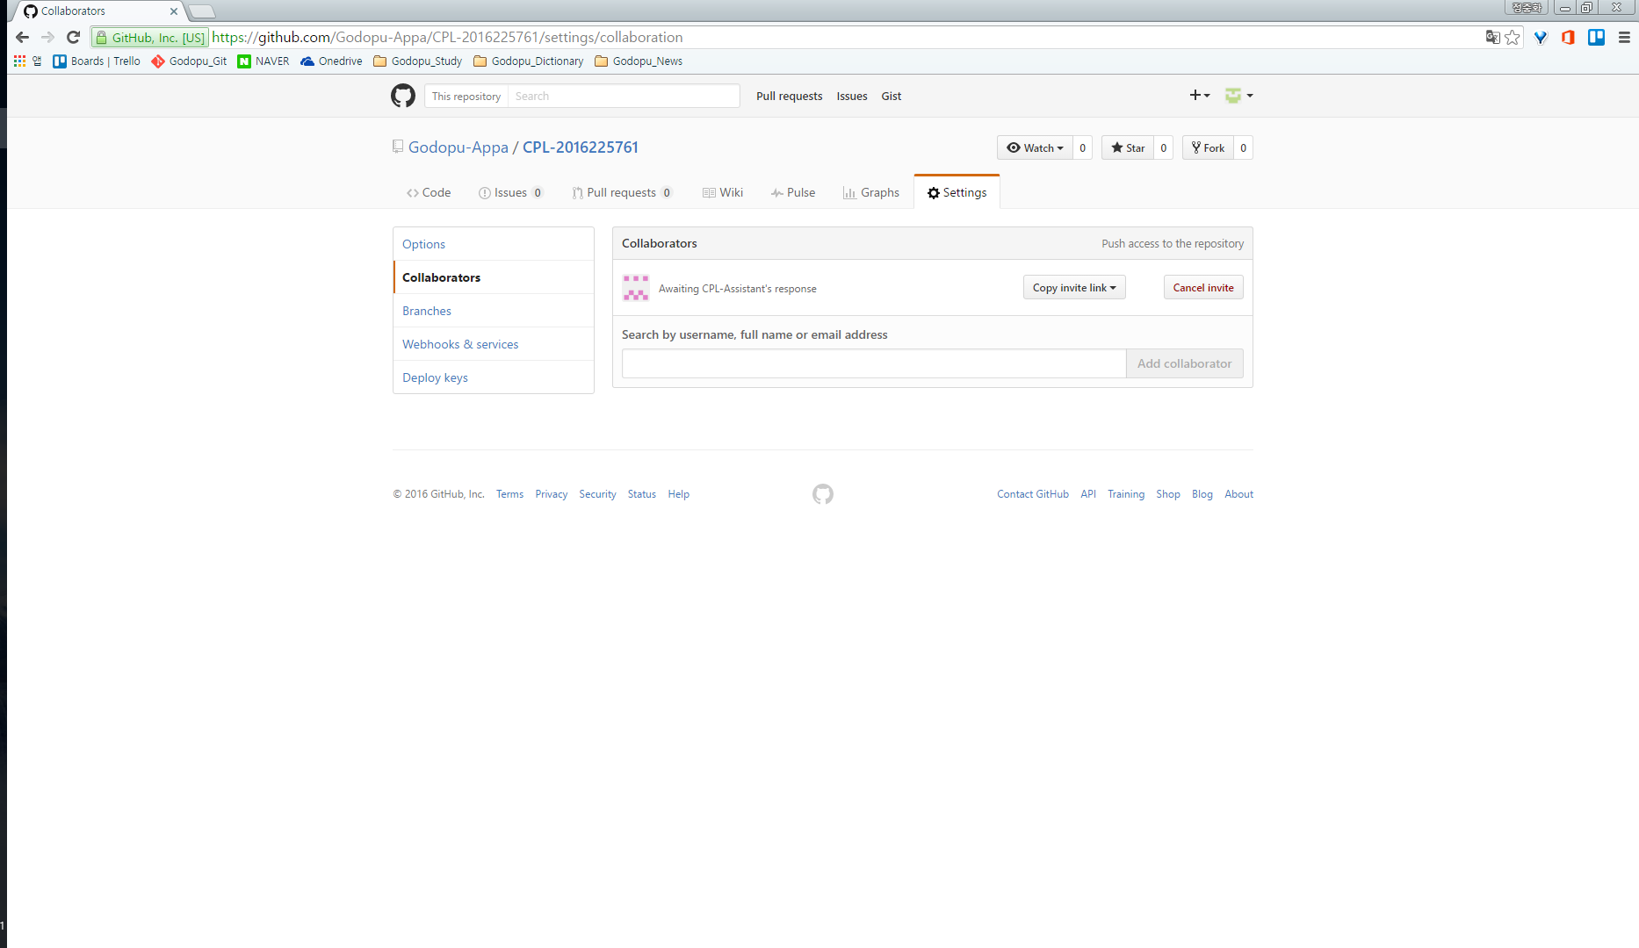
3. Collaboration 등록
위와 같이 Collaborator에 조교가 추가된 것을 확인할 수 있습니다.

Slide 13
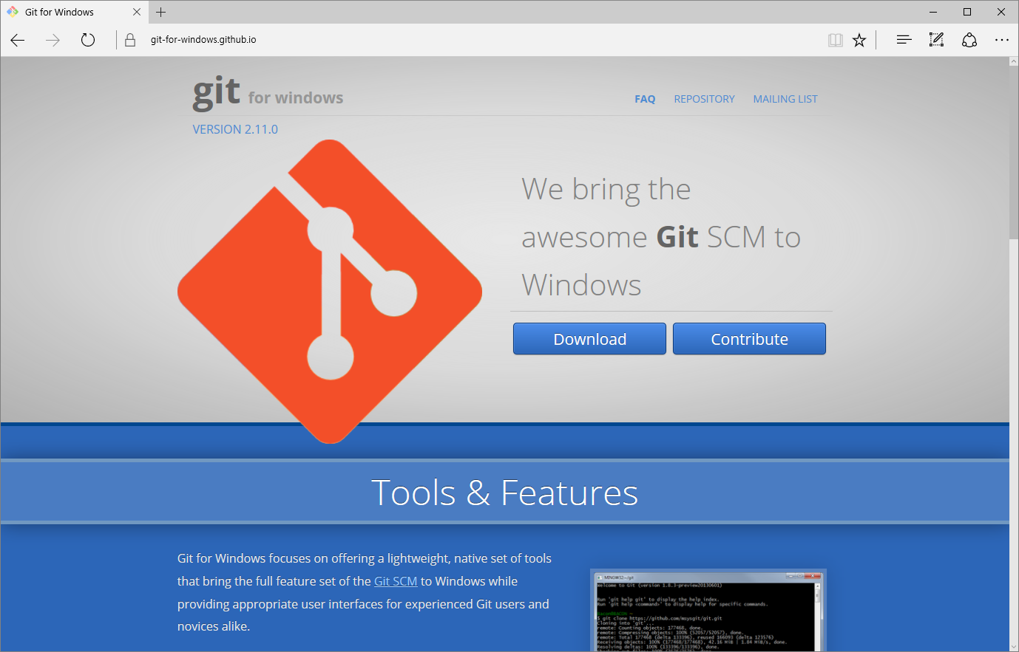
4. Git clone <과제 가져오기>
2) https://git-for-windows.github.io/ 로 이동하여 “git for windows” 설치파일을 다운로드 하 여 설치해주세요
Git clone <과제 가져오기>
Git은 이미 범용적으로 사용되고 있는 프로젝트 관리 툴이므로 인터넷으로 사용법을 익힐 수 있습니다.
여기서는 원격지(GitHub)에 있는 Repository를 local로 읽어온 후 작업 후 다시 업로드하는 간단한 예제를 보여드리겠습니다.
Git을 사용하기 위해서는 git 프로그램을 설치해야 하며 ,운영체제마다 설치방법이 다릅니다.
여기에서는 Windows에서 돌아가는 Git 프로그램 사용법을 소개하겠습니다.

Slide 14
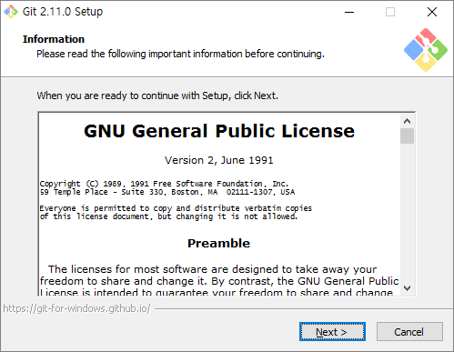
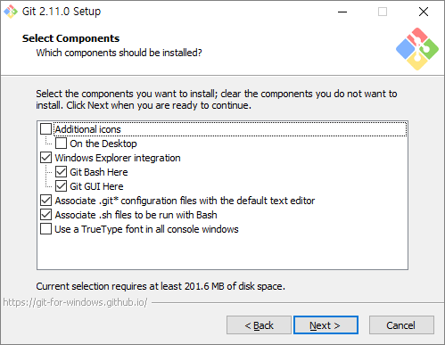
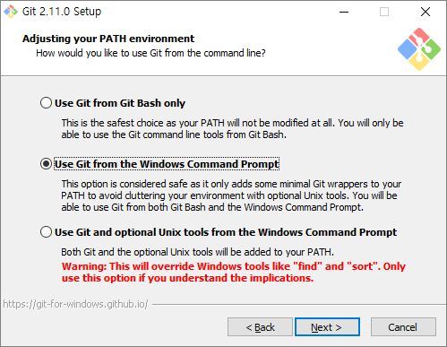
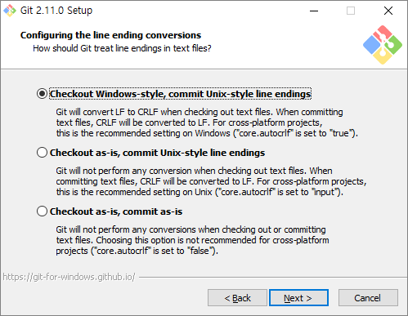
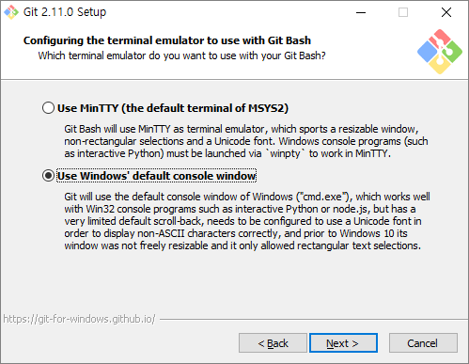
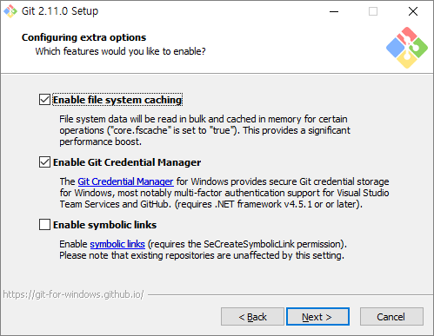
4. Git clone <과제 가져오기>

Slide 15
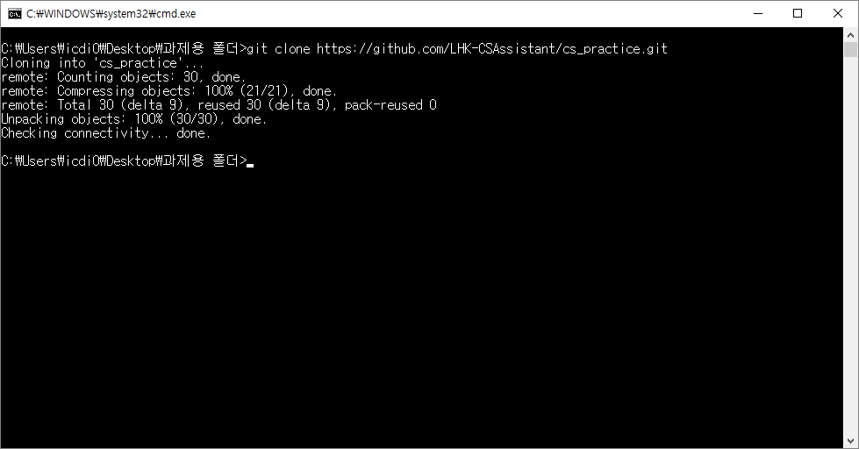
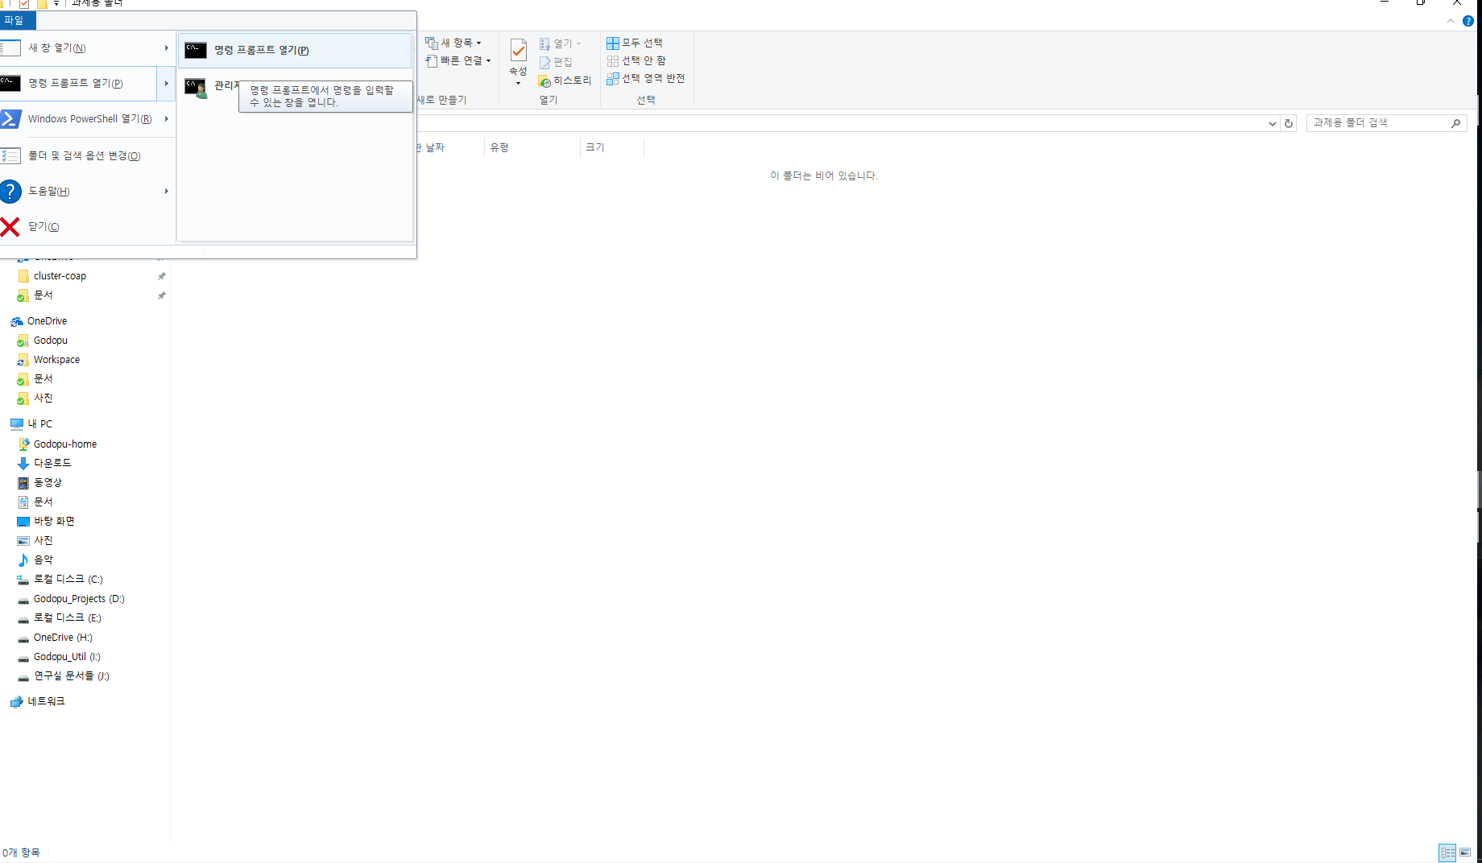
4. Git clone <과제 가져오기>
Git clone 시 cmd 화면
3) 과제용 폴더를 만들고, ALT키 > 파일 > 명령 프롬프트 열기 를 통해 명령 프롬프트를 실행 후
git clone https://github.com/LHK-CSAssistant/cs_practice.git 를 입력하여 과제 준비물을 다운로드 받습니다.
해당 폴더에 cs_practice와 폴더와 함께 많은 파일이 다운로드 되어진 것을 확인합니다.
cs_practice 폴더 안의 index.html 파일을 더블클릭하여 실행시켜 봅니다.

Slide 16
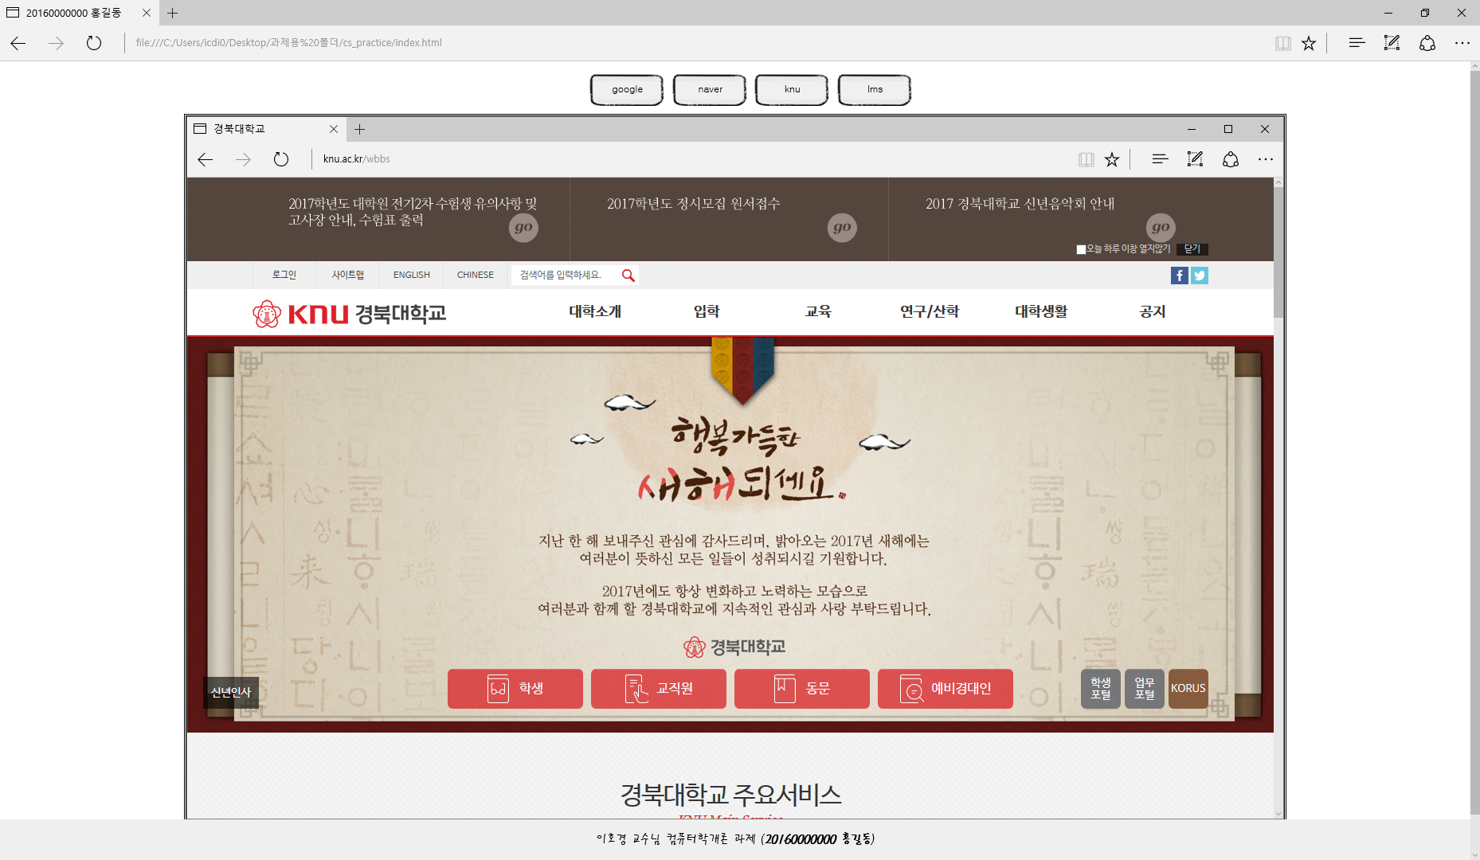
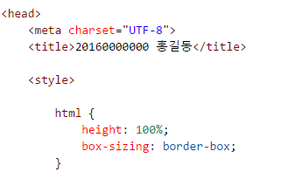
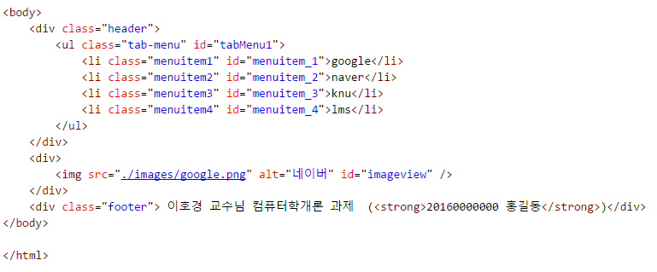
5. 과제 수정하기

Slide 17
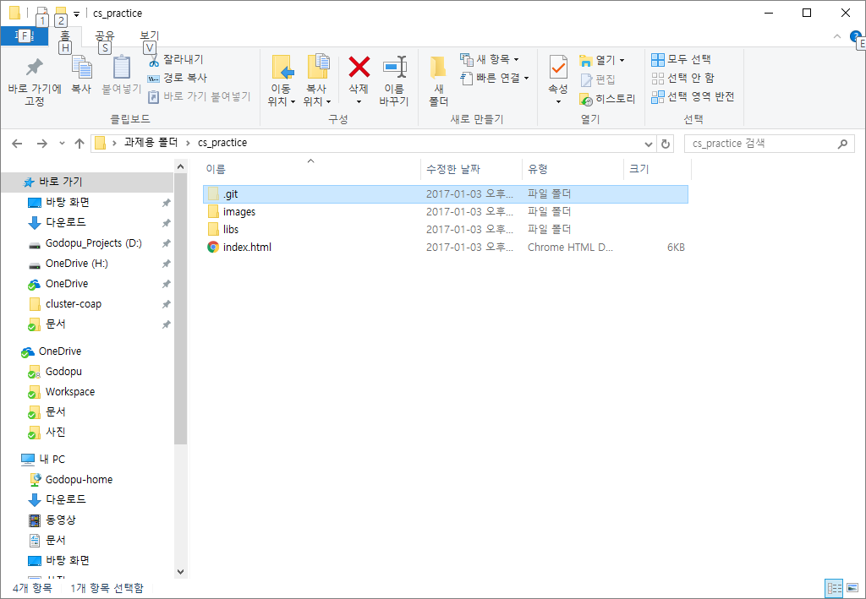
5. Git push <과제 업로드 하기>
과제 중인 폴더로 이동하여 해당 폴더에 있는 .git 폴더를 삭제합니다.
.git 폴더가 보이지 않으면 보기 > 옵션 > 보기 탭 > 숨김 파일, 폴더 및 드라이브 표시 를 클릭합니다.
그리고 다시 파일 > 명령 프롬프트 를 클릭하여 cmd를 실행시켜 주세요

Slide 18
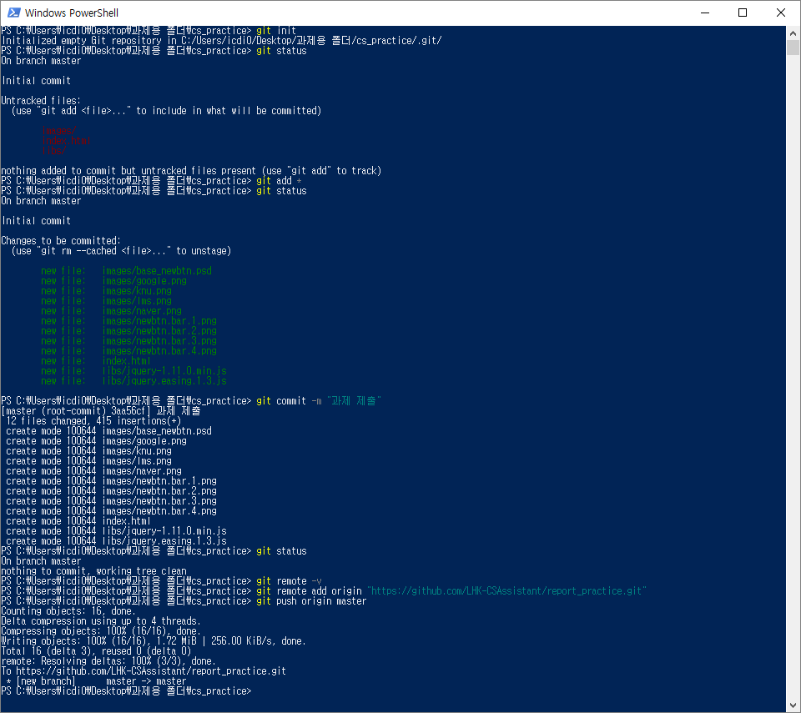
5. Git push <과제 업로드 하기>
Git init
Git status
Git add *
Git status
Git commit –m “과제 제출”
Git status
Git remote –v
Git remote add origin “git 주소”
Git push origin master
순서대로 실행해 봅니다.

Slide 19
Thank you

